Slide 1
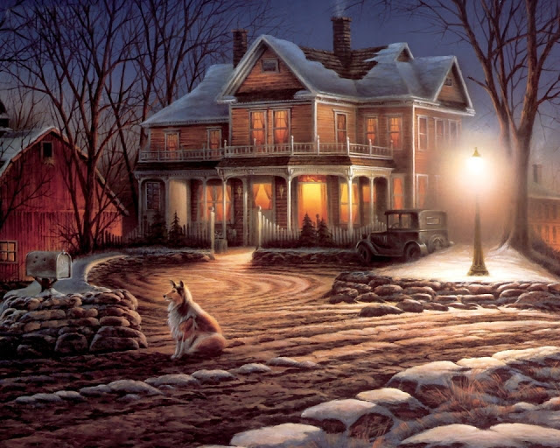
O Pintor Terry Redlin
BIAJOVA SLIDES
Avanço Automático

Slide 2
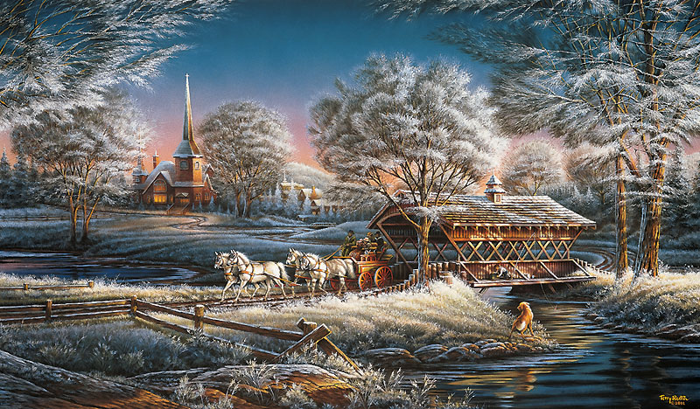
O pintor americano Terry Avon Redlin
é um artista americano, com um imenso amor pela
natureza, conhecido por pintar a vida selvagem,
cenas campestres e belíssimas paisagens ao entardecer.
Nasceu em 1937, e foi criado na pequena cidade
de Watertown no Dakota do Sul.
Segundo ele o seu professor favorito foi a natureza.
Formou-se em St. Paul School of Associated Arts em St.
Paul, Minnesota. Trabalhou durante 25 anos
em arte comercial, como designer gráfico,
ilustrador e diretor de arte.

Slide 3
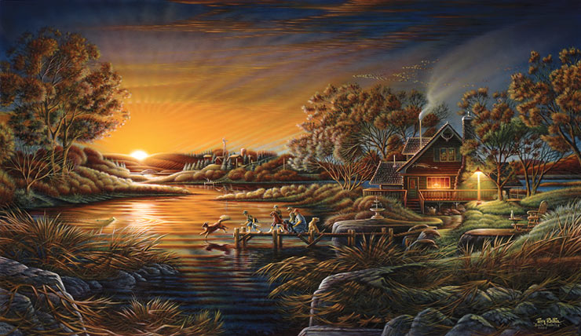
Vendeu as suas duas primeiras obras em 1977
e foi nessa década que deixou o seu trabalho
como artista comercial para passar a dedicar-se
completamente à pintura. Foi aperfeiçoando o seu
próprio estilo pessoal, incluindo o uso espetacular
da luz e a incrível capacidade de captar a vida
e o mundo ao seu redor, nas suas formas
mais simples e mais bonitas.

Slide 4
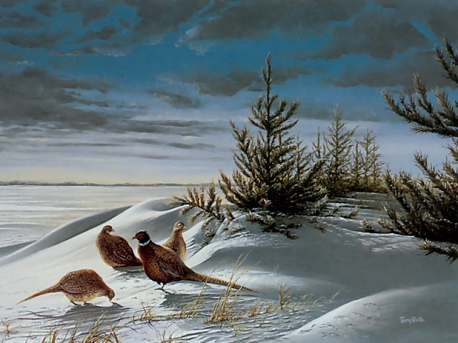
Ao longo da sua excepcional carreira Terry Redlin
recebeu diversos prêmios e reconhecimentos,
inclusive foi nomeado durante oito anos consecutivos
de 1991 a 1998 como o Artista mais popular da América
através de inquéritos anuais realizados pela U.S. Art.
magazine. Hoje, o legado de Terry Redlin, continua
a viver no Centro de Arte Redlin na sua cidade
de Watertown, South Dakota.
Desenhado pelo seu filho, Charles Redlin, o incrível
centro abriga mais de 150 originais de Terry Redlin,
bem como um museu dedicado à vida de um
dos artistas mais célebres da América.

Slide 5
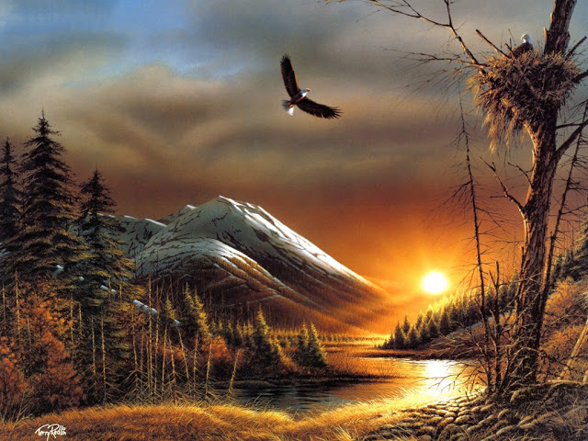

Slide 6
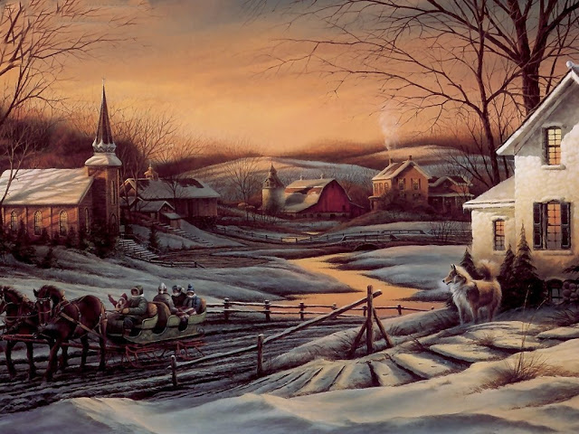

Slide 7
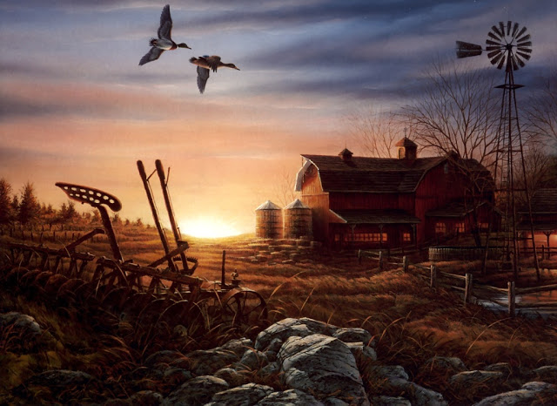

Slide 8
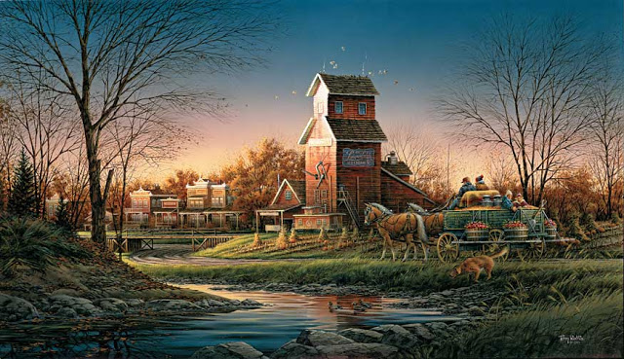

Slide 9
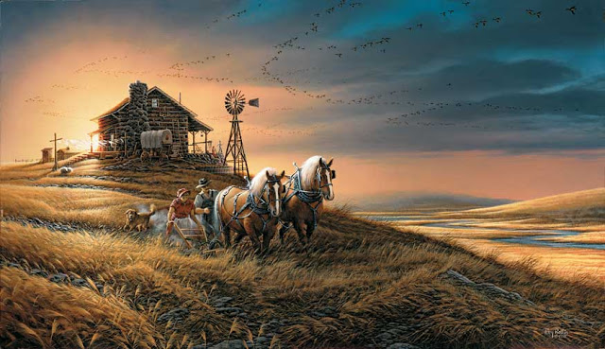

Slide 10
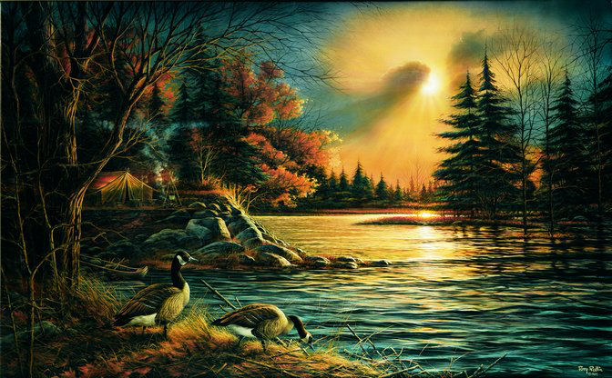

Slide 11
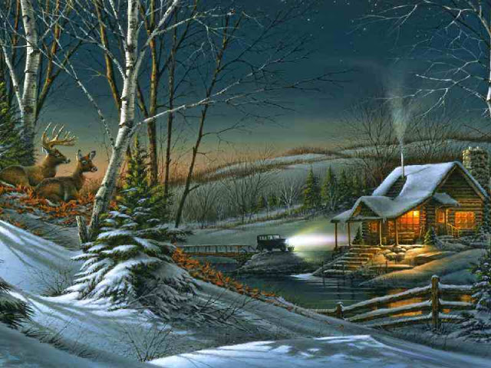

Slide 12
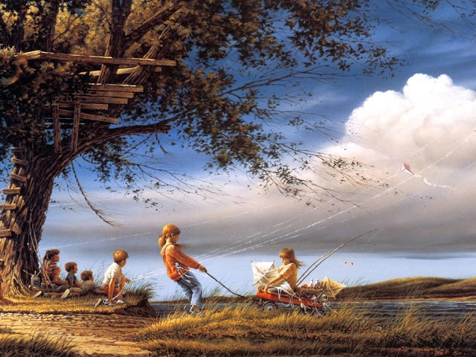

Slide 13
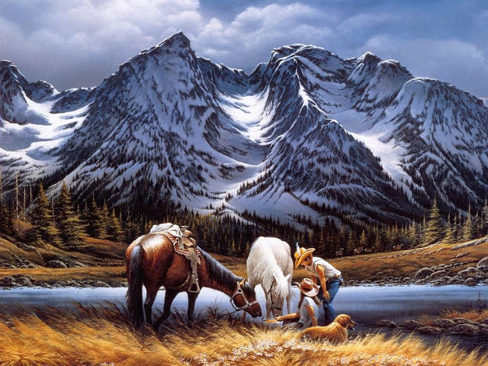

Slide 14
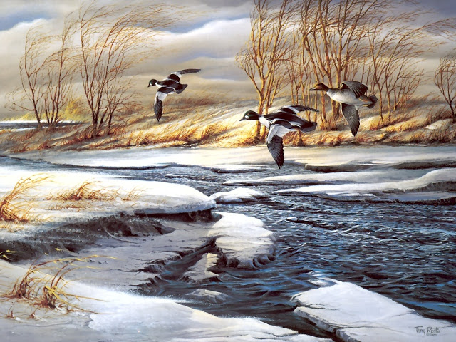

Slide 15
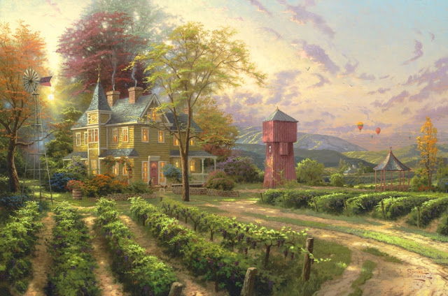

Slide 16
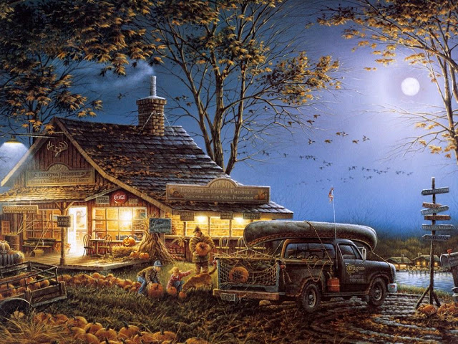

Slide 17
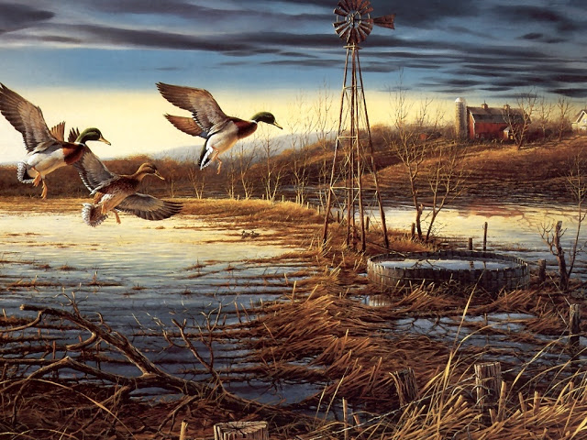

Slide 18
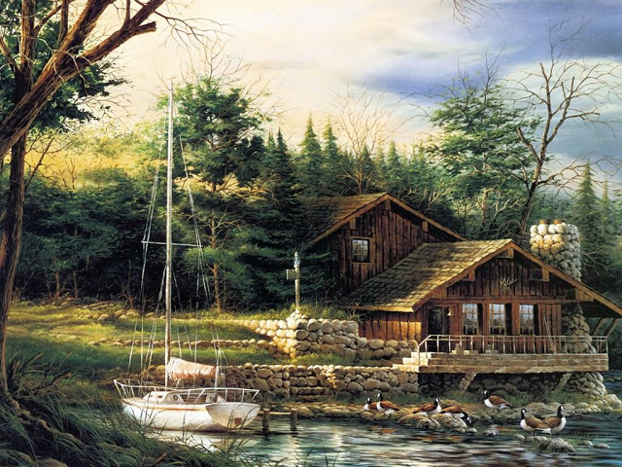

Slide 19
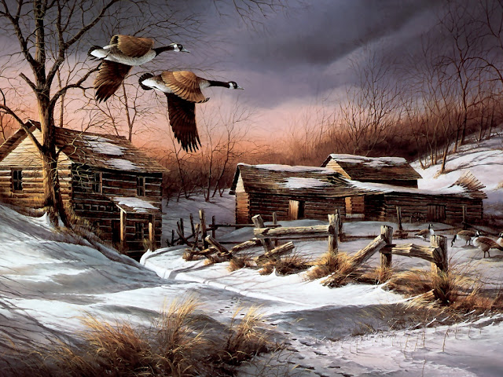

Slide 20
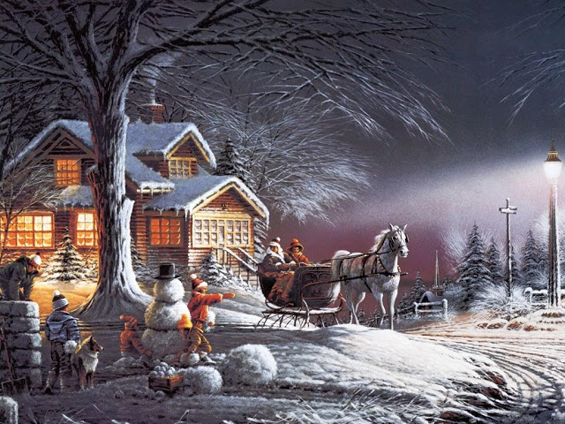

Slide 21
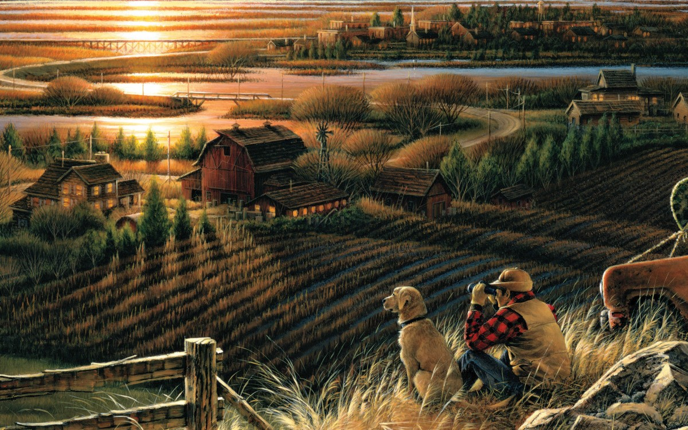

Slide 22
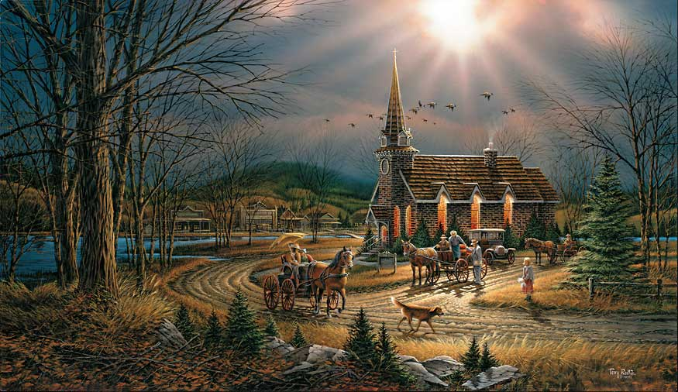

Slide 23
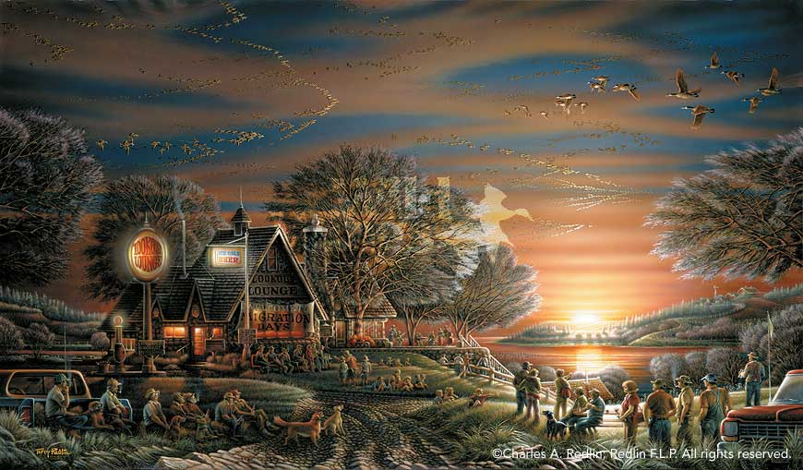

Slide 24
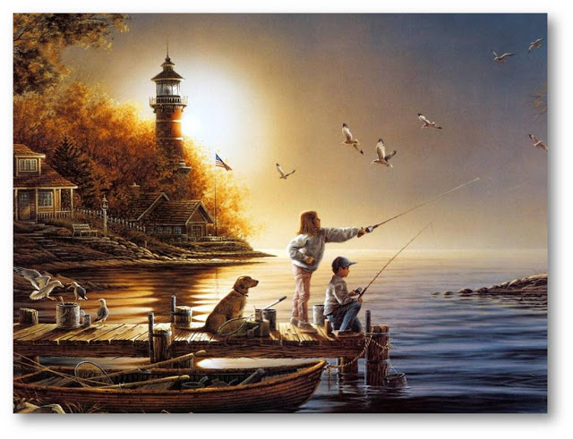

Slide 25
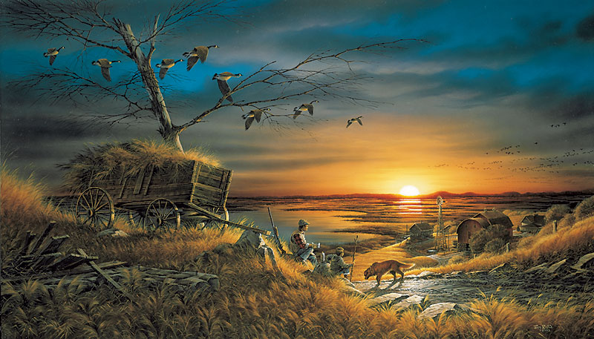


Texto: Internet
Imagens: Pintor Terry Redlin
Música: Instrumental- Song for Guy
Formatação: Bia Vasconcellos
bvbiavasconcellos@gmail.com
www.Sergrasan.com/biajovaartes
www.youtube.com/user/bvbiavasconcellos/videos
BIAJOVA SLIDES
<&>
AMOR À VIDA

